Slide 1
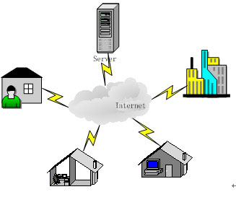
网络层

Slide 2
子网划分
提高IP地址的利用率
便于网络管理
减少网络流量，提高网络性能

Slide 3
划分子网的基本思路
划分子网纯属一个单位内部的事情。单位对外仍然表现为没有划分子网的网络。
从主机号借用若干个比特作为子网号 subnet-id，而主机号 host-id 也就相应减少了若干个比特。
IP地址 ::= {<网络号>, <子网号>, <主机号>}

Slide 4
一个未划分子网的 B 类网络145.13.0.0
我的网络地址
是 145.13.0.0
145.13.3.101
145.13.3.11
…
145.13.7.34
R₂
145.13.3.10
145.13.7.35
R₁
网络
145.13.0.0
…
R₃
145.13.7.56
…
所有到网络 145.13.0.0的分组均到达此路由器
145.13.21.23
145.13.21.8
145.13.21.9

Slide 5
划分出三个子网，可以从主机号部分借用一部分作为子网号
借用16位主机号中的8位作为子网号
所有到达网络 145.13.0.0
的分组均到达
此路由器
145.13.3.101
145.13.7.34
145.13.3.11
145.13.3.10
…
145.13.7.35
R₂
子网 145.13.3.0
子网
145.13.7.0
…
R₁
145.13.7.56
R₃
子网 145.13.21.0
…
借用16位主机号中的8位作为子网号
对外仍是一个网络
145.13.21.23
145.13.21.9
网络
145.13.0.0
145.13.21.8

Slide 6
子网掩码

Slide 7
子网掩码
从一个 IP地址无法判断其所在网络是否进行了子网的划分，以及用多少位作为子网络号。
给定B类地址145.13.0.0，子网划分后，来自多个子网的IP地址如 145.13.3.10, 145.13.7.35等等。能否说出网络管理员是如何进行子网划分的？也就是说从主机号中取了多少位作为子网络号？

Slide 8
子网掩码
子网掩码(subnet mask)描述IP地址中的网络部分。
子网掩码是一个与IP地址对应的，长32位的二进制串。其中，1对应于IP地址中的网络号，而0对应于主机号。主机或者路由器只需将IP地址和其对应的子网掩码逐位“与”（AND运算），就可得出相应网络的网络地址。
刚才的例子中，假设取第3个字节作为子网号。
145.13
subnet-id（8b）
host-id(8b）
AND
网络号
子网号
主机号
子网掩码
1 1 1 1 1 1 1 1 1 1 1 1 1 1 1 1 1 1 1 1 1 1 1 1
0 0 0 0 0 0 0 0

Slide 9
子网掩码
子网掩码(subnet mask)描述IP地址中的网络部分。
子网掩码是一个与IP地址对应的，长32位的二进制串。其中，1对应于IP地址中的网络号，而0对应于主机号。主机或者路由器只需将IP地址和其对应的子网掩码逐位“与”（AND运算），就可得出相应网络的网络地址。
现在互联网标准规定：所有网络必须使用子网掩码。若一个网络未划分子网，则该网络的子网掩码就使用默认子网掩码。
一台主机在设置IP地址时，必须同时设置子网掩码。同属于一个子网的所有主机及路由器的相应端口，必须设置相同的子网掩码。

Slide 10
(IP 地址) AND (子网掩码) =网络地址
因特网部分
本地部分
两级 IP 地址
网络号 net-id
主机号 host-id
因特网部分
本地部分
三级 IP 地址
net-id
subnet-id
host-id
AND
网络号
子网号
主机号
子网掩码
1 1 1 1 1 1 1 1 1 1 1 1 1 1 1 1 1 1 1 1 1 1 1 1
0 0 0 0 0 0 0 0
划分子网时
的网络地址
net-id
subnet-id
host-id 为全 0

Slide 11
A 类、B 类和 C 类 IP 地址的默认子网掩码
A
类
地
址
网络地址
net-id
host-id 为全 0
默认子网掩码
255.0.0.0
1 1 1 1 1 1 1 1
0 0 0 0 0 0 0 0 0 0 0 0 0 0 0 0 0 0 0 0 0 0 0 0
B
类
地
址
网络地址
net-id
host-id 为全 0
默认子网掩码
255.255.0.0
1 1 1 1 1 1 1 1 1 1 1 1 1 1 1 1
0 0 0 0 0 0 0 0 0 0 0 0 0 0 0 0
C
类
地
址
网络地址
net-id
host-id 为全 0
默认子网掩码
255.255.255.0
1 1 1 1 1 1 1 1 1 1 1 1 1 1 1 1 1 1 1 1 1 1 1 1
0 0 0 0 0 0 0 0

Slide 12
已知一个网络中某台计算机的IP地址，以及该网络的子网掩码，可以分析出该网络的基本信息。
例1.
某计算机的IP地址为128·36·100·3 ,所在网络的子网掩码是255·255·255·0。计算所在网络的网络号、该计算机的主机号、所在网络的广播地址、可分配给计算机的地址范围、主机数。

Slide 13
网络号
将IP地址和子网掩码进行“与”操作，得到的结果为网络号。
128.36.100.3 ：10000000 00100100 01100100 00000011
255.255.255.0：11111111 11111111 11111111 00000000
10000000 00100100 01100100 00000000
128 .36 .100 .0

Slide 14
主机号
将子网掩码取反，与IP地址进行“与”操作，得到的结果为主机号。
128.36.100.3 ：10000000 00100100 01100100 00000011
0. 0. 0. 255：00000000 00000000 00000000 11111111
00000000 00000000 00000000 00000011
0 .0 .0 .3

Slide 15
广播地址
将网络号中的主机地址位全部变为1，得到的IP地址为该网络中的广播地址。
10000000 00100100 01100100 11111111
. 36 .100 .255

Slide 16
可分配给计算机的地址范围
网络部分不变，主机位从全0变化到全1。其中全0为网络号地址，全1为广播地址。
10000000 00100100 01100100 00000000
10000000 00100100 01100100 00000001
……
10000000 00100100 01100100 11111110
10000000 00100100 01100100 11111111
128.36.100.1
……
128.36.100.254
128.36.100.255
可分配的地址数量为
2⁸-2

Slide 17
例2.
课后
某计算机的IP地址为128·36·100·3 ,所在网络的子网掩码是255·255·240·0。计算所在网络的网络号、该计算机的主机号、所在网络的广播地址、可分配给计算机的地址范围、主机数。

Slide 18
网络号
将IP地址和子网掩码进行“与”操作，得到的结果为网络号。
128.36.100.3 ：10000000 00100100 01100100 00000011
255.255.240.0：11111111 11111111 11110000 00000000
10000000 00100100 01100000 00000000
128 .36 .96 .0

Slide 19
主机号
将子网掩码取反，与IP地址进行“与”操作，得到的结果为主机号。
128.36.100.3 ：10000000 00100100 01100100 00000011
0. 0. 15. 0：00000000 00000000 00001111 11111111
00000000 00000000 00000100 00000011
0 .0 .4 .3

Slide 20
广播地址
将网络号中的主机地址位全部变为1，得到的IP地址为该网络中的广播地址。
10000000 00100100 01101111 11111111
.36 .111 .255

Slide 21
可分配给计算机的地址范围
网络部分不变，主机位从全0变化到全1。其中全0为网络号地址，全1为广播地址。
10000000 00100100 01100000 00000000
10000000 00100100 01100000 00000001
……
10000000 00100100 01101111 11111110
10000000 00100100 01101111 11111111
128.36.96.1
……
128.36.111.254
128.36.111.255
可分配的地址数量为
2¹²-2

Slide 22
1. 主机 168.16.84.24/20 所在子网的最小可分配 IP 地址和最大可分配 IP地址分别是( )。
A.168.16.80.1，168.16.84.254
B.168.16.80.1，168.16.95.254
C.168.16.84.1，168.16.84.254
D.168.16.84.1，168.16.95.254
2. 若某主机的 I P地址是 183.80.72.48，子网掩码是 255.255.192.0，则该主机所在网络的网络地址是( )。
A. 183.80.0.0
B. 183.80.64.0
C. 183.80.72.0
D. 183.80.192.0

Slide 23
子网划分

Slide 24
例3 子网划分
某公司获得一个A类IP地址121.0.0.0；需要划分1000个子网。请为其做子网划分。
分析：该公司需要有1 000个物理网络，选择子网号的位长为10，可以用来分配的子网最多为1024，满足用户要求。

Slide 25
子网掩码结构
子网掩码：
255.0.0.0
net ID
host ID
A类地址：
11111111
00000000
00000000
00000000
(a) 未划分子网
子网掩码：
255.255.192.0
net ID
subnet ID
host ID
A类地址：
11111111
11111111
11 000000
00000000
(b) 划分子网

Slide 26
先确定子网掩码：255.255.192.0
11111111
11111111
11 000000
00000000
121不能变
10个bit位能够表示多少种数值？
121.00000000.000000000.00000000
121.00000000.010000000.00000000
121.00000000.100000000.00000000
……
121.11111111.110000000.00000000

Slide 27
确定各子网号
子网掩码 255.255.192.0
121.00000000.000000000.00000000
121.0.0.0/8
121.0.0.0/18
121.00000000.010000000.00000000
121.0.64.0
121.00000000.100000000.00000000
……
121.0.128.0
121.11111111.110000000.00000000
121.255.192.0

Slide 28
可以对每个子网进行分析
121.0.0.0/18的主机地址范围为多少？
121.00000000.00000000.00000001
121.00000000.00111111.11111110
121.0.0.1 … 121.0.63.254
121.0.0.0/18的广播地址为多少？
121.00000000.00111111.11111111
121.0.63.255

Slide 29
子网划分后子网的数量以及主机数量
如果网络位向主机位借了n位，那么可以划分子网的个数就是2^{n}。
如果m是网络位向主机位借位后所剩的主机位数，那么每个子网的主机个数就是2^{m}-2。（-2是指减掉网络地址和广播地址）

Slide 30
例4 子网划分
某公司从互联网管理中心经获得了一个189.100.0.0/16的网络地址。现在需要设置3个子网，每个子网的主机数量最多500台。请为其进行子网划分。
I.从子网数量入手
II.从子网主机数量入手

Slide 31
I.从子网数量入手（3个子网编码需要2bit）
189.100.0.0/16
1011 1101. 0110 0100.0000 0000.0000 0000
11111111.11111111.11000000.00000000
掩码：255.255.192.0
189.100.0000 0000.0000 0000 189.100.0.0/18
189.100.0100 0000.0000 0000 189.100.64.0
189.100.1000 0000.0000 0000 189.100.128.0
189.100.1100 0000.0000 0000 189.100.192.0

Slide 32
I.从子网数量入手（3个子网编码需要2bit）
取3个子网号分配给对应的子网。
子网1：189.100.0.0 掩码：255.255.192.0
子网2：189.100.64.0 掩码：255.255.192.0
子网3：189.100.128.0 掩码：255.255.192.0

Slide 33
II.从主机数量入手（500台主机编号需要9bit）
189.100.0.0
1011 1101. 0110 0100.0000 0000.0000 0000
11111111.1111111.1111 1110.00000000
掩码：255.255.254.0
9bit作为主机号，剩余的7bit作为子网号。然后利用7bit进行子网编码，最后取3个子网号给对应的子网。
子网1：189.100.0.0 掩码：255.255.254.0
子网2：189.100.2.0 掩码：255.255.254.0
子网3：189.100.4.0 掩码：255.255.254.0

Slide 34
不等大小网络的子网划分

Slide 35
例：某跨国公司，进行子网划分，分配给中国分部的网络地址为189.176.192.0/22。现中国分部需要进行网络设置。该分部目前需要包含3个网络，Na、Nb、Nc， Na,Nc各至多包含于200台主机，Nb中至多包含于400台主机。
请为其进行网络划分。
189.176.0.0/16

Slide 36
按照满足主机数量从多到少开始划分。
1）先满足N_{b}
189.176.192.0/22
1011 1101. 1011 0000. 1100 0000.0000 0000
掩码: 255.255.252
1111 1111 1111 1111 1111 1100 0000 0000
只有后10位可用。从后10位中借位作为子网络号，进行子网划分。400台主机需要9bit。子网号1bit.
1011 1101. 1011 0000. 1100 0000.0000 0000
掩码:255.255.254
1111 1111 1111 1111 1111 1110 0000 0000

Slide 37
按照满足主机数量从多到少开始划分。
1）先满足N_{b}
掩码:255.255.254.0
两个网络号：
189.176.1100 0000.0000 0000
189.176.1100 0010.0000 0000
两个网络号为：
189.176.192.0/23
189.176.194.0/23

Slide 38
按照满足主机数量从多到少开始划分。
1）先满足N_{b}
分配给400台主机的第0个子网号，189.176.192.0/23
主机地址范围：
189.176.1100 0000.0000 0000
……
189.176.1100 0001.1111 1111

Slide 39
按照满足主机数量从多到少开始划分。
2）再满足Na,Nc
对子网 189.176.194.0/23 进行子网划分：
两个子网，只要借1位，后面还有8位，满足200个主机的要求。两个子网分别为：
1011 1101. 1011 0000. 1100 0010.0000 0000
189.176.194.0/24
1011 1101. 1011 0000. 1100 0011.0000 0000
189.176.195.0/24

Slide 40
1 下列地址中，属于子网86.32.0.0/12的地址是( )。
A.86.33.224.123
B.86.79.65.126
C.86.79.65.216
D.86.68.206.154

Slide 41
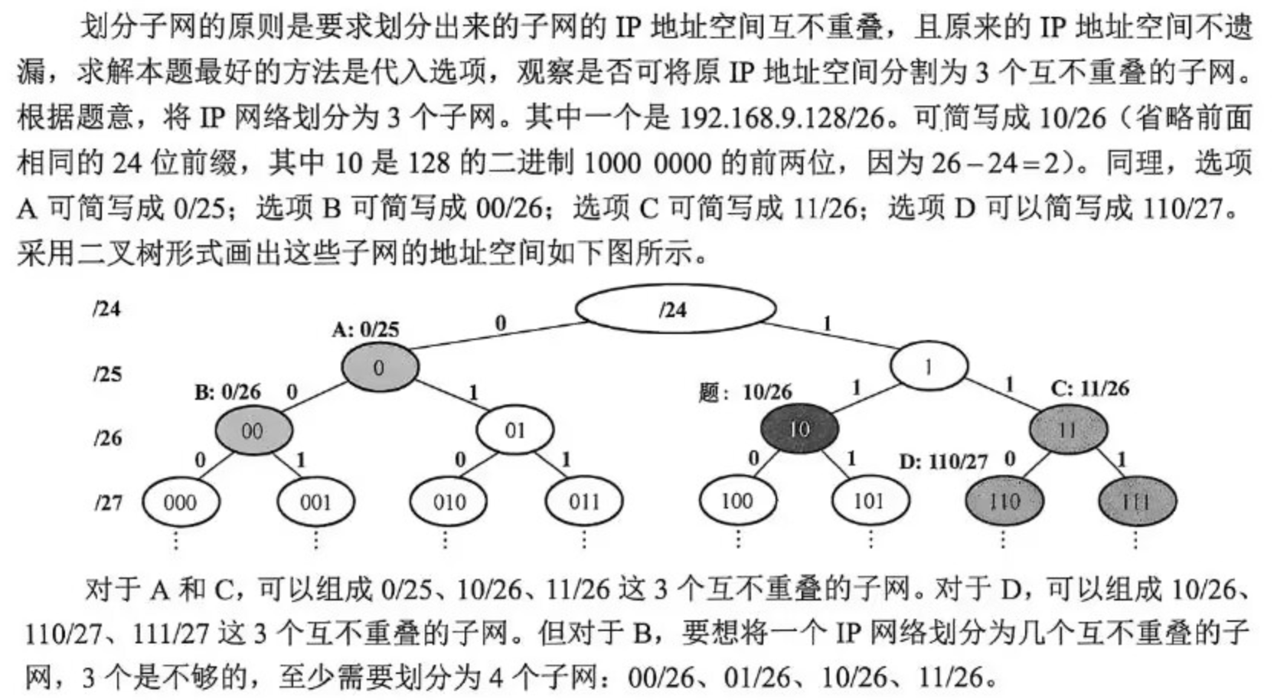
现将一个 IP 网络划分为3个子网，若其中一个子网是 192.168.9.128/26则下列网络中不可能是另外两个子网之一的是( )。
A. 192.168.9.0/25
B. 192.168.9.0/26
C. 192.168.9.192/26
D. 192.168.9.192/27
0

Slide 42
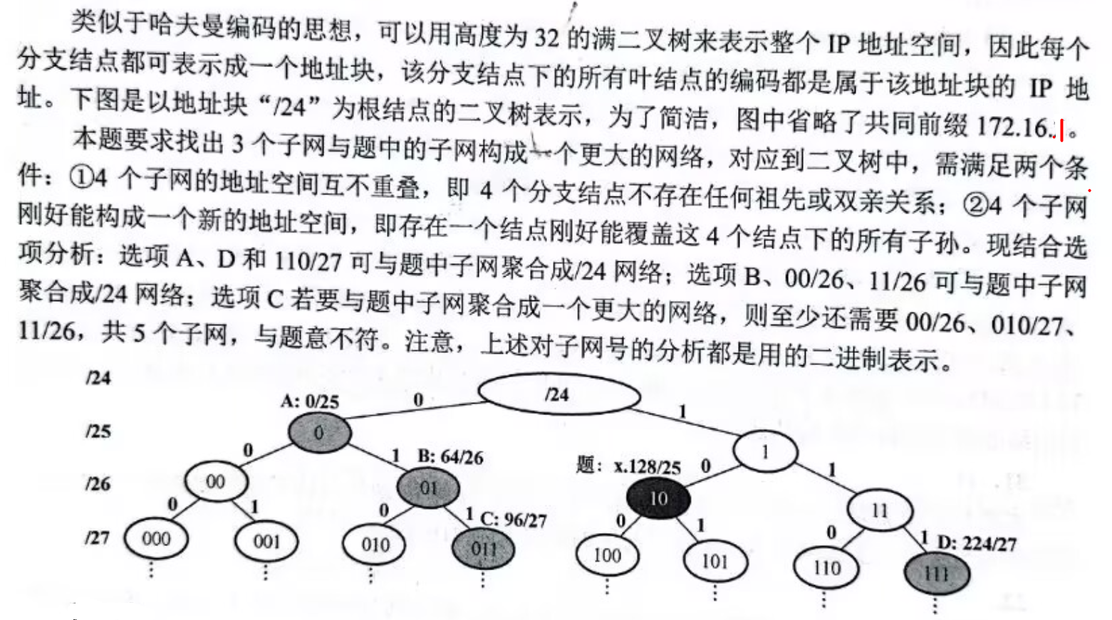
38.现将一个 IP 网络划分成4个子网，若其中一个子网是 172.16.1.128/26，则下列网络中不可能是另外三个子网之一的是( )
A.172.16.1.0/25
B.172.16.1.64/26
C.172.16.1.96/27
D.172.16.1.224/27

